Slide 1
ЈЕДНАЧИНЕ И
НЕЈЕДНАЧИНЕ
-утврђивање-

Slide 2
ЈЕДНАЧИНЕ И НЕЈЕДНАЧИНЕ
ЈЕДНАЧИНА
НЕЈЕДНАЧИНА
х+20=40
x-20<40
Неједначине се записују помоћу знакова >, <, ≥, ≤
Једначине са записују
помоћу знака =

Slide 3
1. Који број се може додати броју 41 па да збир буде 50?
2. Који број се може додати броју 41 па да збир буде мањи од 50?
41+а=50
а=50-41
а=9
Пр. 41+9=50
41+а<50
а<50-41
а<9
аϵ {0, 1, 2, 3, 4, 5, 6, 7, 8}
Једначина може да има само једно рјешење.
Неједначина може да има: -једно рјешење или
-више рјешења.

Slide 4
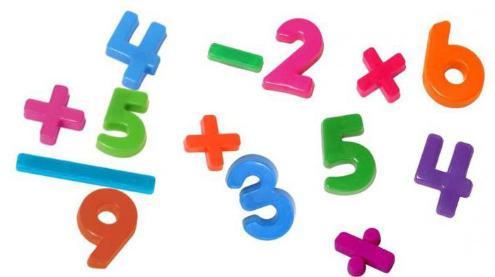
3. Ако се од непознатог броја одузме 200, разлика је 717.
Одреди непознати број.
х-200=717
х=717+200
х=917
Пр:917-200=717

Slide 5
4. Који број се може одузети од 48 па да разлика буде већа од
39?
48-у>39
у<48-39
у<9
аϵ {0, 1, 2, 3, 4, 5, 6, 7, 8}
То су бројеви: 1, 2, 3, 4 ,5, 6, 7 и 8.
Када је у неједначини непознат умањилац,
знак се мијења.

Slide 6
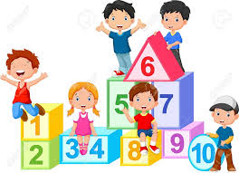
5. Андреј је сакупио нешто новца. Када је од брата Михајла
добио још 215 КМ, имао је укупно 648 КМ. Колико КМ је Андреј
добио од брата? Ријеши помоћу једначине.
х+215=648
х=648-215
х=433
Пр. 433+215=648
Андреј је добио 433 КМ од брата.

Slide 7
ЗАДАЦИ ЗА САМОСТАЛНИ РАД:
Ријеши једначине:
а) 789-а=369
б) ѕ+286=979
в) у-468=215
2. Ријеши неједначине:
а) 59-а>53
б) ѕ+55<64
в) у-15<9

